Slide 1






Hlavní partneři pro rok 2019
Fotbalový zpravodaj
SK Štětí, z.s.
Sezóna 2019/2020
Divize B Podzim
Další partneři pro rok 2019
FORNAXA –TĚSNĚNÍ, spol. s r.o.
Dům dětí a mládeže Štětí
VOLEMAN - autobusová přeprava
Ahlfit s.r.o.
Izolace Beran s.r.o.
POKORNÝ, spol. s r.o.
STAVEBNÍ STROJE A DOPRAVA s.r.o.
JT-Service s.r.o.
Průmstav Štětí a.s.
DEKRA Industrial s.r.o.
INDUSTRIAL CZ, spol. s r.o.
Unistroj s.r.o.
GEAR SERVICE s.r.o.
19.10.2019 sobota
10:15 hod 11. kolo
5.
SK Aritma Praha
www.stetimondifotbal.cz

Slide 2




Vítáme
POZVÁNKA
Při příležitosti dnešního utkání Ústeckého přeboru funkcionáře, hráče a příznivce
SK Štětí -
FK Arsenal Česká Lípa
sobota 2.11.2019
10:15 hod 13.kolo
SK Štětí
SK Aritma Praha
Hlavního rozhodčího
Helenu Šálkovou
Asistenty hlavního rozhodčího
Jana Kastla
Tomáše Kyncla
Delegáta FAČR
Jana Vydru
Vzpomínka na poslední mistrovský zápas Českou Lípou
SK Štětí-Vagónka Česká Lípa
5:2 18.3.1989 3.liga
Branky: M.Řízek 2, J.Kroupa 2, L.Líbal 1
2

Slide 3
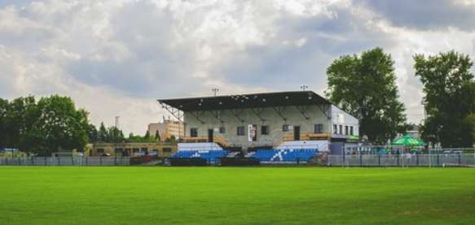


Příští venkovní vystoupení mužstva dospělých.
Vážení sportovní přátelé
páté vydání zpravodaje letošního ročníku divizní soutěže je připraveno. Všechny výsledky, které se urodily jsou zachyceny a pokud Vám nějaký utekl, tak věřte, že ho najdete tady. Přáli jsme si, abychom Vás vítali v rozjetém vítězném vlaku mužstva dospělých, který se nezastavil od utkání proti Lounům 14. září. Svoji cestu skončil před týdnem a moc slavně se z něho nevystupovalo. Prohra v Neratovicích 6:0 nás před týdnem hodně rychle vrátila do reality. Z 10. místa jsme se po bodových žních propadli na místo 13. Výkon týmu byl špatný a většina inkasovaných branek byla po školáckých chybách na vlastní polovině. Navíc jsme přišli o spoustu zraněných hráčů a kdo z nich se dal dohromady bude jasné až při nástupu do dnešního utkání. Vyloučen byl také po druhé žluté kartě Rudolf Slanička, pro kterého je to již druhý stejný prohřešek v 10 utkáních soutěže. S tím dnešním utkáním zbývá do konce podzimní části 5 zápasů, z nichž 3 hrajeme doma. Ve hře je 15 bodů a každý získaný má pro nás cenu zlata. Rozehrané soutěže má i 7 ostatních týmu SK Štětí. Jak si vedou Vám na této stránce prozrazovat nebudeme. Najdete to na dalších stránkách. Kde je všechno dost podrobně popsáno. Nyní se po přečtení první stránky zpravodaje pojďte soustředit na zápas s Aritmou. Fanděte slušně a hlavně nahlas.
Štětí do toho
FK Brandýs n.L.
-
SK Štětí
Sobota 26.10.2019
10:15 hod
Autobus startuje
v 8:15 hod
42
3

Slide 4
Program ve Štětí do konce tohoto roku
Výsledky okresního přeboru staré gardy
7.kolo
04.10. 2019 | České Kopisty - Bohušovice | 5:1
 | Malé Žernoseky - Štětí | 3:6
 | Žitenice - Libotenice | 8:4
 | Litoměřicko - Tigo 1996 | 5:9
8.kolo
11.10. 2019 | Bohušovice - Tigo 1996 | 2:5
 | Libotenice - Litoměřicko | 4:1
 | Štětí - Žitenice | 0:7
 | České Kopisty - Lovosice | 3:6
Den | Datum | Čas | Soupeř | Soutěž | Kategorie
neděle | 20.10.2019 | 10:00 | TJ Viktorie Budyně n.O | Okresní přebor | Starší přípravka
sobota | 26.10.2019 | 10:00 | TJ Krupka | Krajský přebor | Dorost
neděle | 27.10.2019 | 10:00 | FK Travčice | Okresní přebor | Starší žáci
neděle | 27.10.2019 | 14:30 | FK BECHLÍN | III. Třída | Dospělí B
čtvrtek | 31.10.2019 | 15:00 | SK Sokol Brozany | Okresní přebor | Minipřípravka
sobota | 02.11.2019 | 10:15 | FK Arsenal Česká Lípa | Divize | Dospělí
neděle | 03.11.2019 | 10:00 | FK Schoeller Křešice | Okresní přebor | Starší přípravka
sobota | 09.11.2019 | 10:00 | FK Junior Děčín | Krajský přebor | Dorost
neděle | 10.11.2019 | 10:00 | SK Velemín | Okresní přebor | Starší žáci
neděle | 10.11.2019 | 14:00 | TJ Sokol Bříza | III. Třída | Dospělí B
sobota | 16.11.2019 | 10:15 | SK Kladno | Okresní přebor | Dospělí
 | Stará garda Sepap Štětí Okr. přebor 2019/20 po 7 kolech
 | 1. | TJ Žitenice, z.s. | 7 | 7 | 0 | 0 | 50:17 | 21
 | 2. | Tigo Nučnice 1996 | 7 | 5 | 0 | 2 | 52:23 | 15
 | 3. | Sepap Štětí | 6 | 4 | 1 | 1 | 22:14 | 13
 | 4. | Sokol Malé Žernoseky | 5 | 3 | 0 | 2 | 21:20 | 9
 | 5. | SK Libotenice, z.s. | 7 | 2 | 1 | 4 | 25:27 | 7
 | 6. | ASK Lovosice | 5 | 2 | 1 | 2 | 13:16 | 7
 | 7. | FK Litoměřicko, z.s. | 7 | 2 | 0 | 5 | 19:29 | 6
 | 8. | TJ Sokol České Kopisty | 7 | 2 | 0 | 5 | 17:37 | 6
 | 9. | Slavoj Bohušovice n.O. | 7 | 0 | 1 | 6 | 12:48 | 1
4
41

Slide 5
Stará garda udržela neporazitelnost a i po tomto utkání drží 2. místo. Přišla o něj až v dalším zápase
Zápasy u soupeřů
Den | Datum | Čas | Soupeř | Soutěž | Kategorie
neděle | 20.10. 2019 | 10:00 | VOŠ a SOŠ Roudnice nad Labem B | Krajský přebor | Dorost
sobota | 26.10. 2019 | 10:15 | Fotbalový klub Brandýs n.L. | Divize | Dospělí
neděle | 27.10. 2019 | 10:00 | Slavoj Bohušovice n.O. | Okresní přebor | Starší přípravka
sobota | 02.11. 2019 | 10:00 | TJ Viktorie Budyně n.O. | Okresní přebor | Starší žáci
neděle | 03.11. 2019 | 10:00 | FK Litoměřicko | Krajský přebor | Dorost
neděle | 03.11. 2019 | 14:00 | T.J. Sokol Býčkovice | III. Třída | Dospělí B
sobota | 09.11. 2019 | 14:00 | MFK Dobříš | Divize | Dospělí
sobota | 9.11. 2019 | 10:00 | SK Libotenice | Okresní přebor | Starší přípravka
neděle | 17.11. 2019 | 10:00 | FK Neštěmice | Krajský přebor | Dorost
SK Sokol Malé Žernoseky - Sepap Štětí
3:6(1:3) 7. kolo 4.10.2019
Před týdnem přišla stará garda o domácí zápas s Lovosicemi, které nám nahlásily velkou nemocnost a tak se na hřiště Malých Žernosek, které v dosavadních 4 zápasech 3x vyhrály, odjíždělo po delší zápasové pauze. V úvodu to bylo na hře také znát. Domácí si v rychlém sledu za sebou vypracovali 3 slibné příležitosti a podařilo se jim také vstřelit vedoucí branku na 1:0. Štětské mužstvo ale pomalu zvyšovalo obrátky a velmi rychle se vracelo do hry. Josef Jonák trefil tyčku a Jan Čermák označkoval břevno. Vyrovnat na 1:1 se ale podařilo až Tomáši Flodrovi. Pokračovali jsme v dobrém výkonu a ještě do poločasu se nám podařilo náskok navýšit na 3:1. Utkání to ale vůbec lehké nebylo. Hrál se rychlý fotbal a nebyl čas na oddech. Domácí spoléhali na střelecké schopnosti Tomáše Jandy, na kterého možná mnozí vzpomínají z dob jeho ligové slávy ať už to bylo ve Zlíně nebo Teplicích. Po změně stran nám ale podařilo náskok navýšit až na 5:1 a to už jsme pomalu začínali tušit, že nás vítězství v důležitém zápase nemine. S přibývajícím časem se na hřiště rychle vkrádala tma a fotbalový míč přestával být vidět. Dalším vstřeleným gólům na obou stranách to ale nezabránilo ba naopak spíše pomohlo. Na příznivý vývoj utkání v náš prospěch to ale vliv nemělo o čemž svědčí konečný výsledek 6:3 pro Štětí.
Branky: T.Flodr 3, J.Jonák 2, P.Čermák 1
Sestava: J.Suchitra-P.Kindl, J.Tyle, J.Jonák, R.Páviš, J.Arazim,
J.Čermák, D.Jerman, M.Hamšík, T.Flodr, P.Čermák,
P.Kratochvíl, R.Morávek
Manager: M.Šťastný
40
5

Slide 6

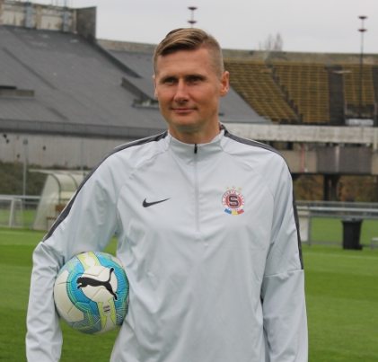
Historie SK Aritma Praha
www.aritma.cz
Pokračování Sepap Štětí – TJ Žitenice
zápasu měl na kopačce čestný úspěch Pavel Čermák, který se ocitl sám před brankářem, ale branku minul. Výhrou 6:0 si Žitenice pojistili náskok na čele tabulky, naše mužstvo se po výhře TIGA v Bohušovicích propadlo na 3. místo, ale máme zápas k dobru.
Sestava Sepap: R.Flór(J.Suchitra)-Z.Brzek, T.Burda, P.Čermák, J.Čermák,
M.Hamšík, D.Jerman, J.Jonák, P.Kratochvíl, R.Páviš, J.Tyle, M.Vála, J .Vokoun, P.Kindl, R.Morávek
Manager: M.Šťastný
Sestava Žitenice: D.Zítka-J.Jeslínek, M.Muller, D.Tesařík, M.Macek,
L.Stracený, V.Koloušek, M.Vít, J.Štajner, J.Černý, P.Mráz, V.Budka
Rozhodčí: L.Kloub
SK Aritma je pokračovatelem klubů SK Veleslavín a Dynama Vokovice. Klub byl založen v roce 1908. V současné době má 1.100 členů sdružených v oddílech kopané, košíkové, atletiky, tenisu, ASPV, turistiky, odbíjené.
Oddíl kopané má mužstva všech věkových kategorií od přípravek po starou gardu. Muži hrají DIVIZI, dorosty, starší a mladší žáci hrají vyšší soutěže řízené řídící komisí pro Čechy. ČDD U 19 a U17. ČDŽ U15 a U14 . ČLŽ U13 a U12. Ostatní mužstva různé pražské soutěže.
Ze známějších fotbalistů zde působili sparťané: Tichý( stříbro z MS v Chile !!! ), Gůra, Svoboda, Mistr. slávisté: Růžička, Kolman, Uldrych, hráči Plzně Bican a Švejdík či bývalý trenér reprezentace Dušan Uhrin. Z těch mladších reprezentant Daniel Pudili pozdější vítěz poháru UEFA (dnešní Evropská liga) Radek Šírl. Sídlo klubu je na Praze 6, u koupaliště Džbán, na pokraji chráněné krajinné oblasti Šárka.
Brankář TJ Žitenice
Daniel Zítka
V 10 letech začal hrát za TJ Baník Havířov, poté přesídlil do FK Viktoria Žižkov, o rok později přešel do FC Zlín a v roce 1997 do 1. FC Tatran Prešov. Hrál za belgický KSC Lokeren, odkud byl získán do bruselského Anderlechtu. Tam stabilně působil na místě brankářské jedničky, avšak v sezóně 2008/09 utrpěl vážné zranění, které jej vyřadilo ze hry na dlouhé měsíce. Do brány se vrátil až na konci sezóny 2009/10 na jediný zápas. S Anderlechtem vyhrál čtyřikrát ligový titul, jedenkrát belgický fotbalový pohár a dvakrát belgický Superpohár.Působil i v českém výběru U21 (2 zápasy, jeden v roce 1994 a druhý v roce 1996).Dne 21. listopadu 2007 odehrál svůj první zápas za seniorskou reprezentaci České republiky proti Kypru, vychytal výhru 2:0. Celkem nastoupil v letech 2007–2008 za český národní tým ve 3 zápasech.
Vzájemná bilance je celkem vyrovnaná
Divize sk.B | 26.08.1978 | Aritma Praha | SK Štětí | 3:0
 | 24.03.1979 | SK Štětí | Aritma Praha | 2:0
 | 02.10.1999 | Aritma Praha | SK Štětí | 2:1
 | 29.04.2000 | SK Štětí | Aritma Praha | 1:0
 | 21.10.2000 | Aritma Praha | SK Štětí | 1:0
 | 26.05.2001 | SK Štětí | Aritma Praha | 4:1
 | 24.08.2013 | SK Štětí | Aritma Praha | 3:3
 | 22.03.2014 | Aritma Praha | SK Štětí | 2:3
6
39

Slide 7
Šlágr okresního přeboru staré gardy lépe zvládli favorizovaní hosté. Jsme na 3. místě, ale zápas k dobru.
Výsledky
Aritmy
1. | 10.08.2019 | Česká Lípa - Aritma Praha | 0:2
2. | 17.08.2019 | Aritma Praha - Dobříš | 2.0
3. | 24.08.2019 | Kladno - Aritma Praha | 0:1
4. | 31.08.2019 | Aritma Praha - Souš | 1:2
5. | 07.09.2019 | Tatran Rakovník - Aritma Praha | 1.3
6. | 14.09.2019 | Aritma Praha - Český Brod | 0:1
7. | 21.09.2019 | Ostrov - Aritma Praha | 2:1
8. | 28.09.2019 | Aritma Praha - Meteor | 0:1
9. | 06.10.2019 | Louny - Aritma Praha | 0:1 PK
10. | 12.10.2019 | Aritma Praha - Slaný | 1:0
Sepap Štětí – TJ Žitenice
0:6(0:5) 11.10.2019 8. kolo
Velkým tahákem pátečního odpoledne na fotbalovém stadionu ve Štětí bylo utkání okresního přeboru staré gardy, ve kterém se utkala mužstva na úplném vrcholu tabulky. Do Štětí přijely první Žitenice a naše mužstvo se chtělo pokusit o malý zázrak v podobě zisku nějakého toho bodu. Už před zápasem bylo při pohledu na sestavu hostů jasné, že do Štětí přijel tým, kde co jméno to skvělá fotbalová minulost. Stačí jen podívat Daniel Zítka a každý ví, že to jméno patří bývalému Českému reprezentačnímu brankáři. Krok s velkým favoritem jsme dokázali držet do 16.minutě. Už před tím ale stálo na naší straně hodně štěstí, jako třeba při střele Martina Mullera, který hrával 1. ligu v mnoha mužstev, jako třeba Slavia Praha, Viktorie Plzeň nebo Příbram, jehož pokus skončil těsně vedle. Vraťme se ale do 16. minuty, když s velkou lehkostí zakončoval Jaroslav Černý na 1:0. Tento hráč své fotbalové umění ukazoval také v mnoho prvoligových klubech, a komu se poštěstí říci, že hrával ze Slavii. Za další 2 minuty jsme po střele Pavla Mráze hráče, který kromě jiného hrál i v Rakousku, tahali balón ze sítě podruhé. Ve 20. minutě zvonila tyč naší branky, ale o minutu později už se míč zastavil až v naší síti. Zasloužil se o to Jiří Štajner. Zde není třeba moc připomínat, o koho jde. Kromě Slovanu Liberec hrával i bundesligu v Hannoveru. Do listiny střelců se v 1. poločase zapsal i Marek Vít, který upravil střelou do prázdné branky na 4:0. Výstavním průnikem přes 2 naše obránce a střelou do šibenice, se v úplném závěru poločasu představil Michal Macek. Kromě jiného má ve své historii účast na MS do 21let v Argentině. Hned po změně stran hlavičkoval Marek Vít těsně nad. V dalších minutách se ale zdálo, že získáváme převahu. Dostali jsme s několikrát hodně blízko na dostřel, ale mezi 3 tyče se z bezprostřední blízkosti trefil jen Jiří Vokoun, ale střelecký úhel mu předpisově zmenšil na začátku utkání zmiňovaný Daniel Zítka. Gól měl na své noze i Michal Hamšík, ale jeho projektilu z těžkého postavení chybělo více přesnosti. Ta nechyběla Marku Vítovi, který svým druhým gólem v utkání zvýšil na 6:0. V závěru
Aritma Praha je pravidelný účastník divizní soutěže, který často mění skupinu. V novém ročníku divizní soutěže tomu bylo také tak, když byla přeřazena ze A skupiny do B. Po 10. kolech je na 6. místě se ziskem 17 bodů. Dobrý základ získala již v prvních 3 kolech, kdy bodovala naplno. Pak doma prohrál se Souší, ale v dalším kole v Rakovníku si ztracené body vzala zpět. Útlum nastal v dalších 3 kolech, ve kterých vyšla úplně naprázdno. Poslední 3 kola už zase válí. 3 výhry z toho 2 v normální hrací době.
Nejlepší střelce má Aritma Praha hned a všichni jsou dvougólový. Daniel Fmoch, Marin Glasnovič, Petr Rys a Filip Turbák
38
7

Slide 8



Kádr mužstva SK Aritma Praha
B mužstvo přišlo o body v závěru
Tomáš Kubr
Hlavní trenér
TJ Sokol Straškov-Vodochody– SK Štětí B
2:1(0:1) 8. hrané kolo 6.10.2019
V 5. minutě jsme šli také po ukázkově zahraném volném přímém kopu z kopačky Filipa Podhorského. Vymetení pavučinky mezi spojnicí tyče a břevna si řeklo o gól měsíce a škoda jen, že to někdo nezachytil na kameru. V 10. minutě mohl zvýšit náskok Koloman Horváth, který zakončoval z bezprostřední blízkosti branky, ale trefil jen Miloslava Sekeru v brance domácích. Do dobrých střeleckých příležitostí se začala dostávat i domácí jedenáctka a především rychlé útoky dělaly naší obraně nemalé starosti, jako třeba v 17. minutě, kdy jen díky skvělému zákroku Josefa Horáčka v naší brance jsme drželi vedení 1:0 i nadále. Stejně tak stála fotbalová štěstěna na naší straně ve 28. minutě když se za naší obranu dostal věkem ještě dorostenec Martin Čučka, ale mušku přesnou neměl. Hezkou spolupráci předvedla dvojice našeho týmu Koloman Horváth, Adam Brůža, ale druhý jmenovaný trefil jen dobře stojícího obránce. Ještě v úplném závěru mohl navýšit náskok po přehrávce od Adama Brůži Robert Feko, ale slabá střela neudělal domácímu gólmanovi velké starosti. Druhý poločas zahájil volným přímým kopem domácí Libor Pokorný, ale skončilo to faulem na našeho hráče. Hodně sporný moment se odehrál v 55. minutě, kdy jsme měli po faulu na našeho hráče v šestnáctce domácích kopat penaltu. Všichni už jen čekali až rozhodčí po zapískání dojde k brance Straškova a ukáže na značku pokutového kopu. Jaké však překvapení pro všechny diváky i hráče, když hlavní arbitr ukázal, že se bude zahrávat volný přímý kop 2 metry před pokutovým územím. Smířit se s tím musel i volný přímý kop zahrávající Kolman Horváth a trefil jen prostředek branky, kde byl připravený brankář. V 63. minutě zazlobili i domácí střelou z velké dálky, po které míč trochu zaplaval a náš brankář si hodně oddechl, že skončil nad břevno. Pomalu už jsme začínali kalkulovat, že by to mohlo skončit i naším hubeným vítězstvím, ale trvalo to jen do 78. minuty, když se mezi naší obrannou protáhl Pavel Čučka a vyrovnal na 1:1. Konec zlého snu to ale ještě nebyl, protože v 87. minutě zůstala zcela naše obrana zcela bez dozoru, první pokus ještě brankář vyrazil, ale s dorážkou druhého Čučky, Martina na 2:1 už nic dělat nemohl. Ve 3. minutě nastavení se pak nepovedl volný přímý kop Filipovi Podhorskému a z vítězství, kterému jsme nebyli až tak daleko, nebylo nakonce nic.
Branky: F.Podhorský 1
Sestava: J.Horáček- J.Tichý, J.Prieložný, L.Jakl, V.Guzy(78.P.Střihavka)- Š.Vála,
R.Feko, F.Podhorský, A.Brůža-L.Uřídil, K.Horváth(55.L.Brzek)
Trenér: P.Minárik sen. Vedoucí: V.Švancar
Rozhodčí: Jiří Hanuš
1 | Roub David
2 | Bedrna Martin
3 | Troníček Jakub
4 | Frnoch Daniel
5 | Ielitro Teodoro
6 | Štohanzl Jan
7 | Macek Martin
8 | Glasnovič Marin
9 | Modr Tomáš
10 | Turák Robert
11 | Turbák Filip
12 | Podobský Filip
13 | Baran David
14 | Kocour Daniel
15 | Beneš Jan
16 | Pivrnec Michal
17 | Junek Jiří
20 | Stareček Jan
 | Vávra Pavel
 | Franta Matyáš
 | Polom Martin
 | Rys Petr
8
37

Slide 9
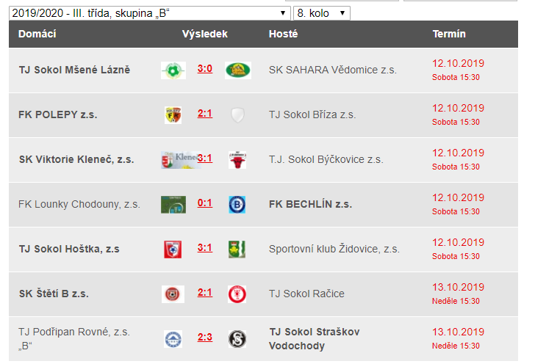
 | III. Třída dospělých 2019/2020 po 8. kolech
 | 1. | FK POLEPY | 9 | 9 | 0 | 0 | 0 | 39:11 | 27
 | 2. | TJ Sokol Mšené Lázně | 8 | 7 | 0 | 0 | 1 | 29:9 | 21
 | 3. | FK BECHLÍN | 9 | 6 | 0 | 0 | 3 | 27:15 | 18
 | 4. | SK SAHARA Vědomice | 9 | 5 | 1 | 0 | 3 | 24:25 | 17
 | 5. | TJ Sokol Hoštka | 9 | 4 | 2 | 0 | 3 | 25:17 | 16
 | 6. | TJ Sokol Račice | 9 | 4 | 1 | 1 | 3 | 19:15 | 15
 | 7. | TJ Sokol Straškov Vodochody | 9 | 5 | 0 | 0 | 4 | 19:21 | 15
 | 8. | FK Lounky Chodouny | 8 | 4 | 0 | 2 | 2 | 17:14 | 14
 | 9. | Sportovní klub Židovice | 9 | 4 | 0 | 0 | 5 | 22:21 | 12
 | 10. | T.J. Sokol Býčkovice | 9 | 3 | 0 | 1 | 5 | 24:21 | 10
 | 11. | TJ Podřipan Rovné„B“ | 9 | 2 | 0 | 2 | 5 | 11:23 | 8
 | 12. | SK Viktorie Kleneč | 9 | 1 | 2 | 0 | 6 | 11:22 | 7
 | 13. | SK Štětí B | 9 | 2 | 0 | 0 | 7 | 14:36 | 6
 | 14. | TJ Sokol Bříza | 9 | 0 | 0 | 0 | 9 | 7:38 | 0
Debakl mužstvo dospělých se začal rodit od prvních minut utkání. Velké množství na chyb, zranění a téměř žádná střela mezi 3 tyče byly hlavními důvody porážky
FK Neratovice Byškovice - SK Štětí
6:0(2:0) 12.10.2019 10.kolo
Černý den po čtyř zápasové bodové sklizni začal v Neratovicích ještě před zápasem, kdy nemohl po futsalovém zranění z předcházejícího večera, nastoupit z minulého kola proti Březové tříbrankový Jiří Vokoun a ke zraněným se přidal i David Brandejs. Další mrzutost pokračoval hned ve 3. minutě, kdy se do kličky předem odsouzené k zániku pustil Václav Sailer a pro Jakuba Moravce už nebyl velký problém dostat míč do prázdné branky na 1:0. V 8. minutě po dlouhém zranění navrátilec do naší sestavy František Svoboda fauloval blízko hranice šestnáctky a kopal se volný přímý kop. Míč trefil ruku jednoho z členů obranné zdi a kopala se penalta. Vyvolalo to velké diskuse, zda si chránil obličej nebo ne, ale rozhodčí měl od samého začátku jasno. Radek Hrdý, kterého známe i z jeho působení ve Štětí, ze značky pokutového kopu zvýšil na 2:0. Úvod zápasu jak vyšitý, ze kterého jsme se, jak ukázal další průběh utkání, už nevyhrabali. V 15. minutě musel navíc z důvodu svalového zranění odstoupit Jiří Vacek. Předcházel tomu ale faul na Davida Mencla. Ve 20. minutě přišel po uklouznutí ve středu hřiště o míč František Svoboda a ještě, že střela domácího hráče neskončila v síti. V polovině poločasu zahrával náš první roh Jakub Pícha a Jiří Ransdorf, který dostal hodně prostoru k zakončení, hlavičkoval těsně vedle. Ve 38. minutě autor prvního gólu Jakub Moravec zezadu hodně nevybíravě zasáhl nohy Rudolfa Slaničky a v utkání se poprvé žlutilo. Ve 41. minutě
36
9

Slide 10
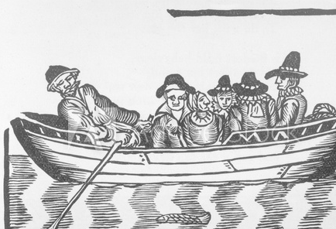

Pokračování Neratovice-Štětí 12.10.2019
Pokračování Štětí B-Račice
13.10.2019
nebyl daleko od gólu Adam Brůža, ale jeho nenápadné střele zpoza šestnáctky metřík chyběl. V závěru 1. poločasu zahrávali domácí ještě volný přímý kop ze zajímavé vzdálenosti, ale navýšit náskok se jim už nepovedlo. 2. poločas začal faulem Jakuba Moravce na Víťu Kalu a „Ať se na nás pan rozhodčí nezlobí, tady měla být udělena Jakubovi Moravcovi druhá žlutá karta“ ostrostřelec domácích však pokračoval ve hře a hrálo se 11 proti 11. V 52. minutě jsme se dopustili jedné z mnoha chyb v rozehrávce, kterých bylo v průběhu 90 minut nepočítaně, a byly také jedním z důvodů blížícího se debaklu, a Václav Sailer v brance musel skvěle zasahovat. Co to bylo ale platné, když za další 3 minuty jsme opět chybovali, snadno odevzdali míč a před chvilkou zmiňovaný Jakub Moravec upravil na 3:0. V 61. minutě centroval před branku zprava Jakub Slaviček, naše lavička, ale především hráči na hřišti reklamovali hraní rukou jednoho z bránících hráčů, ale píšťalka hlavního rozhodčí Tomáše Bauma se neozvala. Naopak přišla školácká chyba v rozehrávce, pokolikáté už v utkání a Jakub Moravec završil svůj hattrick do prázdné branky na 4:0. Pak ho domácí trenér vystřídal, ale temné mraky to z naší šestnáctky neodválo. Naopak v 72. minutě si domácí pohráli s naší obranou a Martin Rejman, kterého také známe ze Štětí, zvýšil už na hrozivých 5:0. Rozborka, Sborka našeho týmu pokračovala o minutu později a domácí Neratovice slavili po gólu Marka Bartáka vedení 6:0. Ještě jedna smutná chvilka pro naše mužstvo se odehrála 10 minut před koncem. To když Rudolf Slanička zatáhl rukou zezadu jednoho z pronikajících hráčů, viděl žlutou kartu a protože byla druhá, tak se musel vydat pod sprchy. Ve zbytku zápasu už diváci až na pár náznaků šancí gól neviděli, ale i tak mohli po závěrečném hvizdu domácí fanoušci pokračovat v oslavě 100 let fotbalu v Neratovicích, který na zdejším fotbalovém areálu dnes probíhal.
Sestava: V.Sailer-J.Vacek(17.A.Brůža), J.Ransdorf, F.Svoboda(71.J.Prieložný),
V.Kala(65.F.Podhorský)-J.Slavíček, J.Neuman(8.ŽK),
R.Slanička(57.ŽK)(81.ČK), J.Pícha(73.R.Feko), D.Mencl-T.Belák
Připraveni: T.Jelínek
Trenér: J.Ransdorf, P.Hoznédl Vedoucí: M.Plíšek
Rozhodčí: T.Baum-T.Kyncl, L.Šimeček Delegát: J.Urban
300 diváků
bylo to 2:0. Radost měla ale velmi krátkého trvání. Už o minutu později se brance nezachoval moc jistě Luboš Uřídil a hosté se po gólu veterána Miloše Vály, jehož syn Šimon mimochodem hrál v základní sestavě našeho týmu, snížili na 1:2. Utkání se opět stalo otevřenou záležitostí a ještě, že v 63. minutě jeden z borců hostující jedenáctky z velmi nadějné pozice branku přestřelil. Obrovskou příležitost měl i Michal Černý, ale brankáře Račic nepřekonal. S blížícím koncem se na hřiště vkrádala nervozita a rozhodčí měl hodně práce, aby udržel oba týmy na uzdě. Hráči často potřebovali ošetření a někteří museli i střída. Šance se střídaly na obou stranách. V 79. minutě zahrávali hosté volné přímý kop z hranice šestnáctky, ale trefili jen lehkou střelou prostředek branky. V 84. minutě postupoval sám na brankáře Račic Michal Černý, ale branku nedal. Na tribunách se postupně odhalovali diváci, kdo komu fandí a i ti, kteří vypadali, že jsou neutrální, dávali hlasitě najevo komu fandí. Rozuzlení závěrečného dramatu mohl přinést Lukáš Brzek v 90. minutě, když se ocitl sám před brankou, ale balón poslal do oblak. Nakonec to ale mohlo být všechno jinak. V 5. minutě nastavení měl vyrovnání na noze Pavel Božík, ale branku přestřelil. Pak už přišel závěrečný hvizd a sním velká radost našeho týmu, který mohl slavit letošní druhé vítězství. V tabulce zůstáváme se 6 body na 13. místě , ale výhra je určitě dobrým povzbuzením do dalších zápasů a třeba hned do toho následujícího 19.10.2019 v Židovicích v sobotu dopoledne v 10:15.
Branky: Michal Černý 1, F.Podhorský 1
Sestava: L.Uřídil-j.Tichý, M.Koráň, L.Jakl,P.Minárik -Š.Vála, F.Podhorský,
R.Feko, M.Černý(88.P.Střihavka), L.Brzek - J.Horáček(75. D.Ivanič)
Trenér: P.Minárik Vedoucí: P.Švancara
Rozhodčí: Dominik Novotný
Račice
10
35

Slide 11



Cenný úlovek Račického raka.
Pozápasové střípky v Neratovicích
Milan Plíšek – sekretář SK Štětí
Výkon našeho mužstva zůstal dnes daleko za očekáváním. Po předchozích 4 utkáních, kdy jsme získali 10 bodů a vypadalo to, že jsme se herně zvedli a máme šanci se usadit ve středu tabulky, bylo naše vystoupení velkým zklamáním. Dění na hřišti od začátku utkání kontroloval domácí tým, a i když tam bylo několik momentů, které v našich řadách vzbudily oprávněné emoce, tak není pochyb, že Neratovice vyhrály zcela zaslouženě. Na naší hře se projevila neúčast Jiřího Vokouna i Davida Brandejse, akcím chyběl pohyb a často končily už na polovině hřiště. Těch chyb, při kterých jsme domácím nabízeli šance, bylo nepočítaně. Také jsme po nich v několika případech inkasovali. V dalším zápase nás za týden 19. 10. 2019 čeká doma v 10:15 Aritma Praha, která porazila tento týden doma Slaný 1:0. Přijede nejenom kvalitní celek, ale především je nutné se pokusit dát mužstvo především po zdravotní stránce dohromady. První počítání zraněných hned po tomto utkání nahání strach, kdo doma příští týden nastoupí. Buďme optimisty a věřme, že uspějeme.
Tomáš Staněk Trenér FK Neratovice-Byškovice
Soupeř dělal spoustu chyb při rozehrávce na vlastní polovině, čehož jsme dokázali dobře využít. Je mi hostů trochu líto. Mají dobré fotbalisty, ale dojeli na to, že chtěli hrát moc fotbal. Byli jsme na to připravení,“ mohl si mnout ruce.
SK Štětí B – TJ Sokol Račice
2:1(1:0) 13.10.2019 8. kolo III.Třída
Ideální fotbalové počasí a slušně zaplněné tribuny fotbalového stadionu ve Štětí byly dobrým příslibem pro atraktivní derby. Přívozem do Štětí přijely Račice , který se v dosavadním průběhu celkem daří, za to naše mužstvo bodů zatím posbíralo pomálu. Vlastně jen 3 za vítězství v Klenči. Začali jsme ale mnohem lépe než soupeř. Už v 1. minutě jsme se dožadovali nedovolené malé domů . Ve 3. minutě pálil těsně vedle Filip Podhorský a stejný hráč o 2 minuty později posadil míč z rohu na hlavu Martina Koráně. Chyběl kousek a mohli jsme jít do vedení. Hosté ze své ulity vylézali pomalu a k prvnímu náznaku šance se dostali až v 10 minutě , ale byla z toho jen slabá střela. Udeřilo až v oblíbené 13. minutě . Jan Šíma měl nabito, stačilo jen míč lépe umístit k tyči. Trefil však jen prostředek branky, kde stál Luboš Uřídil, který v tomto utkání na rozdíl od předchozích nastoupil do branky. Hezkým zakončením se ve 20. minutě na druhé straně hřiště představil Josef Horáček , ale jeho skákavou střelu stačil brankář Petr Bánovčin vytlačit na roh. Ve 27. minutě si hosté slibovali, že před naší brankou po volném přímém kopu zahrávaného Janem Šímou zavládne určitě větší nebezpečí. Jako bájný Ikarus letěl vzduchem hlavičkující Josef Horáček, ale trefil jen náruč připraveného brankáře. I nadále jsme byli aktivnější než soupeř a vytěžili jsme 2 rychlé rohy za sebou. Při tom druhém ale Josefovi Horáčkovi učesal míč jen ofinu na hlavě. Pak to ale přišlo. Na centr na zadní tyč si naběhl novic v našem dresu Michal Černý a hlavičkou k zadní tyči dostal svým premiérovým gólem v barvách Štětí naše mužstvo do vedení 1:0. Můžeme se domnívat, že v kabině hostů nebylo o přestávce s ohledem na výkon favorita moc klidu a do 2. části vyběhli Račice mnohem aktivněji. Jak to ale ve fotbale už bývá tak, tak se radoval soupeř. Tím bylo naše mužstvo, konkrétně Filip Podhorský , který si v 55. minutě počkal na míč u zadní tyče a
34
11

Slide 12
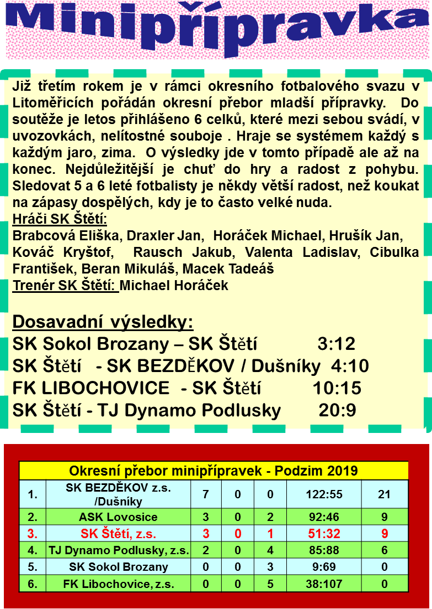
Po 10. kolech divizní soutěže lze týmy rozdělit do 3 skupin
Na čele tabulky se po 10 kolech osamostatnily Souš a Český Brod. Tato mužstva mají po třetině soutěže našlápnuto nejblíže v boji o nejvyšší příčku. Od 3. místa a až po 9. je mezi mužstvy rozdíl pouhých 4 bodů, kterou můžeme nazvat bezpečnostní. Ještě menší rozdíl je mezi týmy od 10. místa až po 16. 3 body a to je jedna výhra.
 | Divize dospělých 2019-2020 po 10 kole
 | 1. | FK Baník Souš | 10 | 9 | 9 | 0 | 1 | 0 | 28:8 | 28
 | 2. | SK Český Brod | 10 | 9 | 9 | 0 | 1 | 0 | 17:5 | 28
 | 3. | FK Meteor Praha VIII | 10 | 6 | 6 | 1 | 1 | 2 | 20:15 | 21
 | 4. | Fotbalový klub Ostrov | 10 | 4 | 4 | 2 | 3 | 1 | 27:20 | 19
 | 5. | FC Chomutov | 10 | 4 | 4 | 1 | 3 | 2 | 18:10 | 17
 | 6. | SK Aritma Praha | 10 | 5 | 5 | 1 | 0 | 4 | 11:7 | 17
 | 7. | FK Neratovice | 10 | 4 | 4 | 1 | 2 | 3 | 18:9 | 16
 | 8. | FK Olympie Březová | 10 | 4 | 4 | 1 | 2 | 3 | 16:20 | 16
 | 9. | SK Kladno | 10 | 5 | 5 | 0 | 0 | 5 | 19:14 | 15
 | 10. | SK Slaný | 10 | 1 | 1 | 2 | 3 | 4 | 15:21 | 10
 | 11. | FK SEKO Louny | 10 | 1 | 1 | 3 | 1 | 5 | 9:15 | 10
 | 12. | FK Brandýs n.L. | 10 | 2 | 2 | 1 | 2 | 5 | 8:15 | 10
 | 13. | SK Štětí | 10 | 2 | 2 | 2 | 0 | 6 | 19:28 | 10
 | 14. | FK Arsenal Česká Lípa | 10 | 0 | 0 | 4 | 0 | 6 | 13:22 | 8
 | 15. | TJ Tatran Rakovník | 10 | 1 | 1 | 2 | 1 | 6 | 14:26 | 8
 | 16. | MFK Dobříš | 10 | 1 | 1 | 1 | 2 | 6 | 12:29 | 7
12
33

Slide 13

Mladší přípravka Podzim 2019-Okresní přebor Skupina B základní skupina
Den | Datum | Čas | Domácí | Hosté | Kolo | Výsledek
sobota | 31.08.2019 | 10:00 | TJ Sokol Hoštka | SK Štětí | 1 | 5:25
sobota | 14.09.2019 | 10:00 | TJ Dynamo Podlusky z.s. | SK Štětí | 3 | 8:18
neděle | 22.09.2019 | 9:00 | SK Štětí | SK BEZDĚKOV z.s. / Dobříň | 4 | 9:13
sobota | 28.09.2019 | 10:00 | FK Travčice, z.s. | SK Štětí | 5 | 3:12
sobota | 05.10.2019 | 10:00 | SK Liběšice | SK Štětí | 6 | 13:11
sobota | 12.10.2019 | 9:00 | SK Štětí | TJ Slavoj Úštěk | 7 | 8:10
10. kolo divizní soutěže dospělých 12.-13.10.2019
FC CHOMUTOV- FK Olympie Březová 2:1 PK (0:1)
hrálo se už v pátek za umělého osvětlení a domácí museli dotahovat museli poločasové vedení hostů. Penaltový rozstřel vyšel na rozdíl od posledního domácího zápasu proti Štětí Chomutovu.
FK Neratovice-Byškovice - SK Štětí
výkon Štětí zůstal daleko za očekávání. Chybovali hráči i brankář a byla z toho pro hosty pěkná nadílka.
SK Kladno - SK Český Brod 0:1(0:0)
oslabení domácí vzdorovali do 82. minuty, ve které se hostujícímu Romanovi Herzánovi podařilo potrestat chybu domácích.
FK Arsenal Česká Lípa - FK Meteor Praha 1:2(1:2)
proti domácím se kopaly 3 penalty. Rozhodčí Šob uděli 9 žlutých karet a od 64. minuty hráli domácí po vyloučení Daniela Dvořáka přesilovku, ale nevyužili ji.
MFK Dobříš - FK Ostrov 5:4(2:3)
Hosté vedli už 4:2, ale pak během15 minut3x inkasovali
FK Brandýs n.L. - FK SEKO LOUNY 0:4(0:1)
Hosté kteří v v předchozích 9 zápasech nastříleli 5 branek, jich stihli v Brandýse 5. Domácí se trápí. Nevyhráli už 7x.
SK Aritma Praha – SK Slaný 1:0
Za krásného počasí těsná výhra nad Slaným o které rozhodl střídající Filip Turbák. V 78. minutě
FK Baník Souš - TJ Tatran Rakovník 5:2(3:2)
domácí favorit nezaváhal. Hattrick si připsal do sbírky P.Hlaváček.
 | Okresní přebor mladší přípravky Podzim 2019 Skupina B Konečná
 | 1. | TJ Slavoj Úštěk | 6 | 6 | 0 | 0 | 0 | 78:29 | 18
 | 2. | SK Liběšice | 6 | 5 | 0 | 0 | 1 | 63:44 | 15
 | 3. | SK Bezděkov/Dobříň | 6 | 4 | 0 | 0 | 2 | 57:44 | 12
 | 4. | SK Štětí | 6 | 3 | 0 | 0 | 3 | 83:52 | 9
 | 5. | FK Travčice | 6 | 1 | 0 | 0 | 5 | 40:64 | 3
 | 6. | TJ Sokol Hoštka | 6 | 1 | 0 | 0 | 5 | 34:78 | 3
 | 7. | TJ Dynamo Podlusky | 6 | 1 | 0 | 0 | 5 | 33:77 | 3
32
13

Slide 14
Střelecký koncert mužstva dospělých po změně stran. Hattrickem se zaskvěl Jiří Vokoun
Starší přípravka Podzim 2019 -Okresní přebor Skupina B
Den | Datum | Domácí | Hosté | Kolo | Výsledek
neděle | 01.09. 2019 | SK Štětí | SK Sokol Brozany/ Lukavec | 1 | 7:20
neděle | 08.09. 2019 | TJ Sokol Mšené lázně | SK Štětí | 2 | 8:8
neděle | 15.09. 2019 | SK Štětí | SK Sahara Vědomice | 3 | 9:7
neděle | 22.09. 2019 | TJ Sokol Hoštka | SK Štětí | 4 | 6:2
neděle | 29.09. 2019 | SK Štětí | TJ Dynamo Podlusky | 5 | 6:16
neděle | 06.10. 2019 | SK Štětí | FK BECHLÍN | 6 | 5:11
neděle | 13.10. 2019 | TJ Sokol Straškov-Vodochody | SK Štětí | 7 | 3:4
SK Štětí - FK Olympie Březová
5:1(0:0) 9. kolo 5.10.2019
Ve 2 předchozích zápasech na hřištích soupeřů se nám dařilo, přivezli jsme si celkem 4 body a v tabulce se odrazili od toho nejspodnějšího místa. Teď bylo třeba to ještě potvrdit v dalším domácím utkání. Do Štětí přijel soupeř až z dalekého okresu Sokolov, který se netajil, že přijel bodovat a pasoval se do role mírného favorita. Aspoň teda podle tamějšího deníku.
Stejně jako před týdnem v Chomutově jsme mohli jít rychle do vedení a taky u toho byl David Brandejs, kterému jeho snahu zasunout míč k bližší tyči překazil jeden z obránců a odkopl míč na roh. Pozadu nezůstávali ani hosté a David Kursa předvedl hezkou kličkovanou mezi štětskýmí obránci. Kdyby místo přihrávky volil raději střelu, tak to možná dopadlo lépe. Ve 14. minutě to byl opět David Kursa, který to tentokrát prubnul z velké dálky, a i když to střela moc prudká nebyla, tak byla tečovaná a skončilo to rohem. Proti projektilu z kopačky Pavla Veselého už se musel postavit Václav Sailer v naší brance a uspěl na jedničku. Jestliže jsme v prvních 15 minutách byli o něco aktivnější než soupeř, tak se ale hra postupně vyrovnávala a Březová začínala před naší brankou zlobit stále častěji. Kopala spoustu rohů. Házela dlouhé auty a nebyl čas na odpočinek. Roh zahrával na opačné straně i Jakub Pícha, který hledal hlavu Jiřího Ransdorfa, ale obrana byla připravena. Na hraně ofsajdu byl zastaven David Mencl, který dostal předpisovou přihrávku do běhu. Gól nepadl ani ve 33. minutě, kdy měli hosté výhodu volného přímého kopu, kterému se čelem postavil Jiří Ransdorf a poslal míč do bezpečí. Ještě před poločasovým hvizdem se pokusil o svůj první gól v dresu Štětí po letním přestupu Vít Kala, ale našel
 | Okresní přebor starší přípravky podzim 2019 skupina B
 | 1. | SK Sokol Brozany/SK Lukavec | 7 | 7 | 0 | 0 | 0 | 142:51 | 21
 | 2. | FK BECHLÍN | 7 | 6 | 0 | 0 | 1 | 99:52 | 18
 | 3. | TJ Dynamo Podlusky | 7 | 5 | 0 | 0 | 2 | 91:44 | 15
 | 4. | FK SCHOELLER Křešice | 7 | 4 | 0 | 1 | 2 | 52:44 | 13
 | 5. | SK Libotenice | 7 | 4 | 0 | 0 | 3 | 75:58 | 12
 | 6. | TJ Sokol Straškov Vodochody | 7 | 3 | 0 | 0 | 4 | 59:50 | 9
 | 7. | TJ Sokol Mšené Lázně | 7 | 2 | 0 | 2 | 3 | 46:77 | 8
 | 8. | SK Štětí | 7 | 2 | 0 | 1 | 4 | 41:71 | 7
 | 9. | TJ Viktorie Budyně n.O. | 7 | 2 | 0 | 0 | 5 | 60:85 | 6
 | 10. | Slavoj Bohušovice n.O. | 7 | 2 | 0 | 0 | 5 | 65:101 | 6
 | 11. | SK SAHARA Vědomice | 7 | 2 | 0 | 0 | 5 | 44:86 | 6
 | 12. | TJ Sokol Hoštka | 7 | 1 | 0 | 0 | 6 | 32:87 | 3
14
31

Slide 15
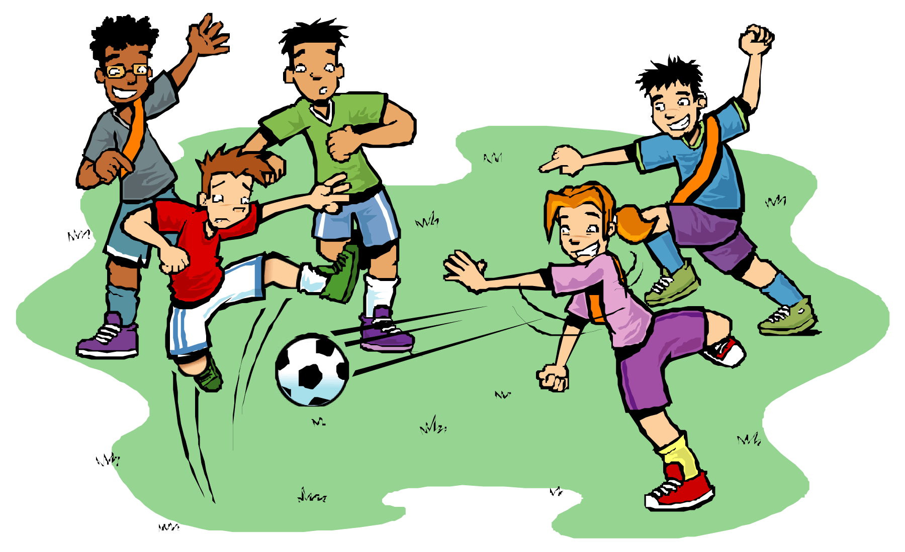
Pokračování Štětí-Travčice 2.9.2019
Pokračování SK Štětí-FK Olympie Březová 5.10.2019
podklouznutí Michaele Daňa v naší brance, který dnes dostal příležitost mezi 3 tyčemi před Vojtěchem Budkou. Štětský brankostroj to ale nezastavilo. Ještě než hlavní rozhodčí David Mojžiš zápas ukončil, tak jsme stačili zatížit konto soupeře dalšími 4 kousky, které určily konečný výsledek 19:1. Zasloužili se o to Miroslav Volák, Petr Hůrka, Roman Chromý a Daniel Hromy.
Anglický týden pokračuje a už v sobotu 5. října se v úloze velkého favorita vydáváme k dalšímu mistrovskému zápasu pod druhou nevyšší horu Českého středohoří Sedlo do Lovečkovic.
Miloslav Hromy – trenér SK Štětí
Až na druhou polovinu prvního poločasu jsme sehráli výborné utkání, které jsme po nedělním utkání potřebovali. Možná pomohlo pondělní tréninkové volno. Kluci dostali chuť do hry a na zápas se moc těšili. Jedinou kaňkou jsou naše neproměněné šance, kterých dnes bylo až příliš. Jinak pochvala pro celý tým.
Branky: P.Hůrka 6, D.Hromy 6, R.Chromý 3, J.Chromý 1, P.Truníček
1, V.Volák 1, vlastní
Sestava: Michal Daňo-M.Miga, R.Paďour, P.Truníček, J.Vejl,
D.Kosorič , D.Hromy, P. Hůrka, J.Viktora, L.Viktora,
V.Budka, M.Volák, R.Chromý, J.Chromý, L.Širochman
Trenéři: M.Hromy, V.Podhorský
Rozhodčí: D.Mojžiš-J.Starý, D.Németh 15 diváků
jen připravené rukavice hostujícího brankáře Tomáše Martince. Na časomíře tak svítily v průběhu 15 minutové přestávky dvě nuly. Jen co se ale ozvala píšťalka zahajující 2. poločas, tak se to rychle změnilo. Od poloviny hřiště jsme rozehráli učebnicovou akci, která musela diváckému oku lahodit a zvlášť, když z toho byla na konci branka na 1:0 z kopačky Jiřího Vokouna. Následovala ale 10 minutovka, kdy jsme se zatáhli na vlastní polovinu a před vlastní brankou začali rozehrávat kombinace, které k ničemu nevedly. Jakub Slavíček se pustil s míčem na vlastní polovinu, kde o něj přišel a Pavel Veselý se blížil sám na naší branku. Že je zavřeno mu dal najevo perfektním zmenšením střeleckého úhlu Václav Sailer mezi 3 tyčemi. Bohužel mu to ale nevyšlo při jednom z dalších útoků, kdy se vzdálil od brankové čáry až příliš daleko a po střele Matěje Kravara na 1:1 pak v brance chyběl. Březová mohla jít dokonce do vedení, když školáckou rozehrávku Rudolfa Slaničky využil znova Matěj Kravar a velké díky si zaslouží brankář Štětí, který střelu zázračně zlikvidoval. Ještě, že jsme se rychle probrali. Běžela 64. minuta a po zpětné přihrávce mířil na branku David Mencl. Jeho střela byla ještě tečována Tomášem Belákem a míč se zastavil až za zády hostujícího brankáře. Tomáš Belák mohl přidat pojistku, ale orazítkoval jen břevno. Přišly však velké chvíle Jiřího Vokouna. Lehký jako pírko se prohnal podél 2 bránících hráčů a střelou k zadní tyči zajistil našemu týmu vedení 3:1. Za další 2 minuty si počkal na přihrávku Víti Kaly a ze 14 metrů málem protrhl síť. 4:1. Během několika minut byl tak zápas téměř rozhodnut. Následovaly další šance, které mohly náskok navýšit. Hlavička Ransdorfa skončila těsně nad a sám na brankáře také postupoval Tomáš Belák, ale gól nedal. V 84. minutě ve vápně soupeře bojoval David Brandejs o míč tak dlouho, dokud si ho nepřipravil ke střele a upravil už na krásných 5:1. Poslední velkou příležitost utkání měli hosté. Na Dominika Horváta zívala prázdná polovina naši branky, ale jeho střela skončila vysoko nad.
Branky: J.Vokoun 3, T.Belák 1, D.Brandejs 1
Sestava: V.Sailer-V.Kala, J.Ransdorf, R.Slanička, J.Vacek-
J.Slavíček(73.A.Brůža), J.Vokoun(82.J.Prieložný), J.Pícha,
D.Brandejs(86.K.Horváth), D.Mencl(84.F.Podhorský)-
T.Belák(78.J.Neuman)
Připraveni: R.Feko, M.Jelínek
Trenéři: J.Ransdorf, P.Hoznédl Vedoucí: J.Tyle
Rozhodčí: J.Vrchota-L.Eibl, D.Plzák Delegát: T.Průcha
Hlavní pořadatel: V.Švancar 110 diváků
30
15

Slide 16


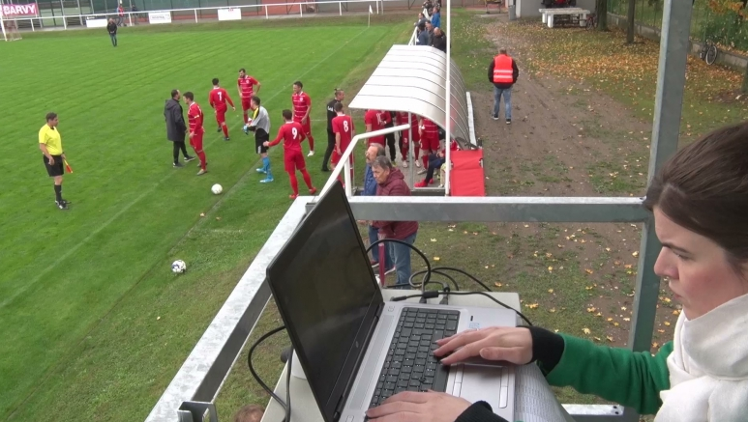
Trenér hostů byl po zápase
SK Štětí – FK Olympie Březová
z výkonu svých svěřenců zklamaný
K dvacítce vstřelených branek chyběl v okresním přeboru starších žáků jeden krok
Petr Peterka - trenér FK Olympie Březová
První poločas byl z naší strany velmi dobrý, když jsme byli jednoznačně lepší, když jsme soupeře dostali několikrát pod tlak, ale bohužel jsme ho nezúročili v branku. Ve třetí minutě druhé půle jsme inkasovali, ale do 60. minuty jsme vyrovnali, pak jsme neproměnili tisíciprocentní šanci. Pak přišla na pořad gólová smršť domácího výběru. „Během sedmi minut jsme inkasovali tři branky a za stavu 1:4 bylo po utkání. Pro mě je to velké zklamání, hráči by si měli sáhnout do svědomí, jelikož takto se hrát opravdu nedá.
FK Travčice-SK Štětí 1:19(0:9)
2.10.2019 9. hrané kolo
Po 3 dnech, po ne příliš vydařeném zápase doma proti Straškovu 29.9.2019, jsme ve středu nastupovali k dalšímu mistrovskému zápasu v Travčicích, které v minulém kole porazily silný tým Budyně 4:1. Trenéři se rozhodli pondělní trénink zrušit s tím, že to mužstvo nakopne a dostane větší chuť do hry. Už před zápasem bylo v kabině cítit, že by to mohlo vyjít. Hráči vyběhli na hřiště a spustili brankový uragán. Ve 3. minutě otevřel skóre Petr Hůrka a v 5. minutě ho brankou na 2:0 napodobil Daniel Hromy. Pozadu nechtěl zůstat Michael Miga a zvýšil na 3:0. Svůj gólový účet rozšířil v 7. minutě Petr Hůrka a bylo to 4:0. Čtvrtým hráčem našeho týmu, který se zasloužil o rozborku domácí obrany byl v 10. minutě gólem na 5:0 Roman Chromý. Hattrick Petra Hůrky ve 12. minutě znamenal vedení 6:0. V dalších minutách jsme si vybrali krátký oddechový čas, domácí branka byla na chvilku zakletá. Nakonec ji pomohl odčarovat jeden z domácích hráčů, který si i s pomocí tyče vstřelil vlastní gól. Na závěr 1. poločasu jsme si zarezervovali ještě 2 branky. Nejprve ve 27. minutě Roman Chromý 8:0 a v poslední minutě před změnou stran se podařilo Petrovi Hůrkovi upravit na 9:0. „ Prvních 10 minut jste hráli výborně, ale pak jste hráli hurá systém. Někdy vás útočilo i 5 najednou a zapomínali jste na bránění “To byla slova trenérů ke svým svěřencům o poločasové přestávce. Hráči si to vzali k srdci a hned od začátku 2. půle pokyny trenérů začali plnit. Výsledek se dostavil rychle a skóre začalo narůstat jak na běžícím pásu. 36. minuta Petr Hůrka 10:0. Další osmiminutovka patřila Danielu Hromemu, který v ní vstřelil 4 branky a správní počtáři věděli, že vedeme 14:0. Ve 49. minutě se o branku na 15:0 zasloužila nová tvář našeho týmu Petr Truníček. Malé radosti se dočkali i domácí v 52. minutě, když snížili na 1:15. Hodně tomu pomohlo i
16
29

Slide 17
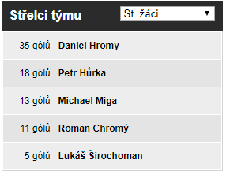

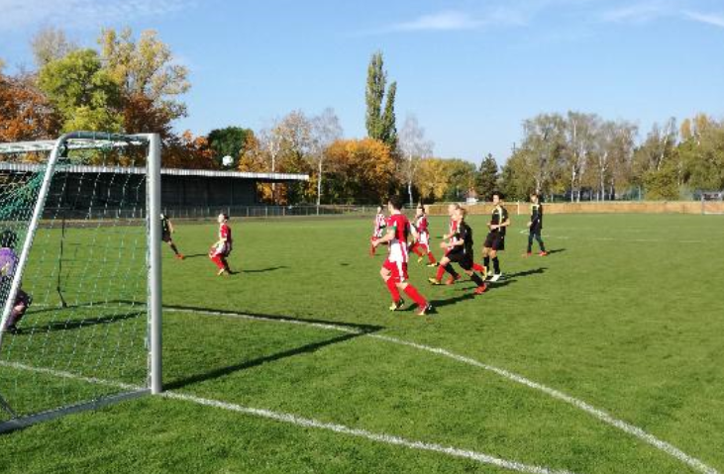
9. kolo divizní soutěže dospělých
5.-6.10.2019
TJ TATRAN Rakovník - SK Kladno 1:2(0:0)
domácí šli do vedení hosté z Kladna rychle vyrovnali a rozhodnutí v podobě zisku 3bodů zajistil 3 minuty před koncem těsně před tím střídající Bagou
SK Štětí - FK Olympie Březová 5:1(0:0)
v 1. poločase diváci branky neviděli. Ucho se s nimi utrhlo až po změně stran. Domácí své šance využívali a především Jiří Vokoun autor 3 gólů. Hosté ze svých 4 příležitostí využili jen jednu.
FK Baník Souš – FC CHOMUTOV 2:1 PK(1:1)
v derby šli domácí do vedení ve 13. minutě, ale hosté ještě před poločasem zásluhou Mužíka vyrovnali. Druhá část gól nepřinesla, a penaltový souboj přinesl bod navíc domácím.
SK Slaný - FK Neratovice-Byškovice 0:2(0:2)
o prvním tříbodovém venkovním vítězství rozhodl Jakub Moravec 2 brankami na přelomu první půlhodiny.
FK Ostrov– FK Arsenal Česká Lípa 4:3(0:3)
nevídané. V poločase vedli hosté 3:0 a ještě v 86. minutě drželi vedení 3:1. Pak však nastal obrat, na který budou chtít v České Lípě rychle zapomenout. Inkasovali totiž 3x za sebou a prohráli 4:3.
SK Český Brod - MFK Dobříš 2:1(0:0)
v zápase prvního s posledním se urodila málem senzace. Ještě 6 mimnut před koncem byl stav 1:1, ale nakonec rozhodla branka Davida Fikejze, který donesl míč do branky na břiše.
FK Meteor Praha - FK Brandýs n.L. 4:1(2:0)
Brandýs už 5 kol nevyhrál- Naopak Meteor po rozpačitém úvodu sezóny FK SEKO LOUNY - SK Aritma Praha 0:1 PK
hosté nevystřelili za celý zápas na branku. Domácí šance měli, ale jejich efektivita zůstala nulová. „Všichni to viděli. Neproměňujeme šance, bez toho se vyhrávat nedá“ hodnotil výkon trenér domácích Zdeněk Kudela..
28
17

Slide 18
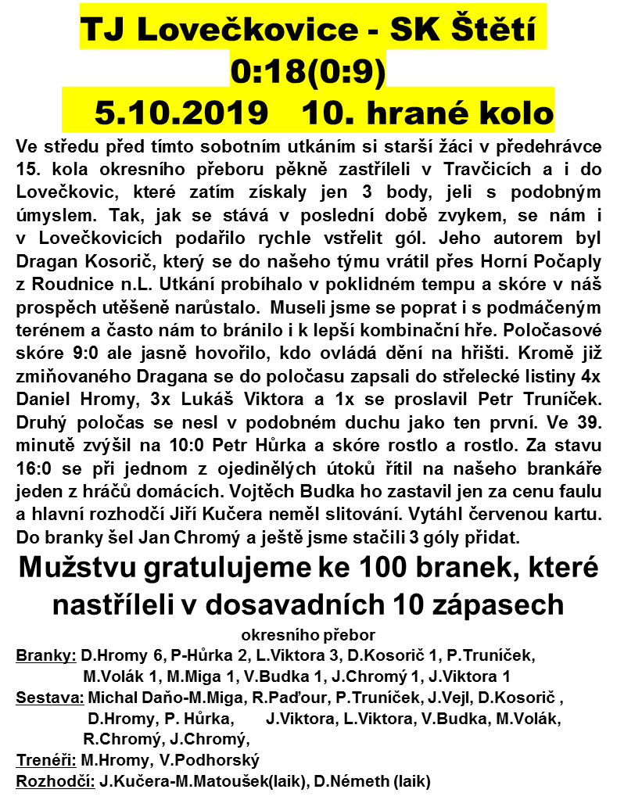
11. kolo
19.10.2019 10:15 | SK Štětí | SK Aritma Praha
19.10.2019 10:15 | TJ TATRAN Rakovník | FC CHOMUTOV,
19.10.2019 15:00 | FK Olympie Březová | FK Neratovice-Byškovice
19.10.2019 15:30 | SK Český Brod | FK Baník Souš
19.10.2019 15:30 | SK Slaný | FK Brandýs n.L.
19.10.2019 15:30 | FK Ostrov | SK Kladno
20.10.2019 10:15 | FK Meteor Praha VIII | MFK Dobříš
20.10.2019 15:30 | FK SEKO LOUNY | FK Arsenal Česká Lípa
12. kolo
26.10.2019 10:15 | FC CHOMUTOV, | FK Neratovice-Byškovice
26.10.2019 10:15 | FK Brandýs n.L. | SK Štětí
26.10.2019 10:15 | SK Aritma Praha | FK Olympie Březová
26.10.2019 10:15 | SK Kladno | FK Meteor Praha VIII
26.10.2019 10:15 | TJ TATRAN Rakovník | SK Český Brod
26.10.2019 14:30 | FK Baník Souš | FK Ostrov
26.10.2019 14:30 | FK Arsenal Česká Lípa | SK Slaný
26.10.2019 14:30 | MFK Dobříš | FK SEKO LOUNY
13. kolo
02.11.2019 10:15 | SK Štětí | FK Arsenal Česká Lípa
02.11.2019 10:15 | FK Neratovice-Byškovice | SK Aritma Praha
02.11.2019 14:00 | FK Olympie Březová | FK Brandýs n.L.
02.11.2019 14:00 | SK Český Brod | FC CHOMUTOV,
02.11.2019 14:00 | FK Ostrov | TJ TATRAN Rakovník
02.11.2019 14:00 | SK Slaný | MFK Dobříš
03.11.2019 10:15 | FK Meteor Praha VIII | FK Baník Souš
03.11.2019 14:00 | FK SEKO LOUNY | SK Kladno
Starší žáci rozdělili osmnáctku na dvě půlky
18
27

Slide 19
7. kolo 05.10.2019 okresní přebor Starší žáci
TJ Sokol Straškov-Vodochody | TJ Slavoj Sulejovice / Vchynice | 7:0
SK Velemín | FK Travčice | 2:3
TJ Viktorie Budyně nad Ohří | Sokol Velké Žernoseky | 3:2 PK
FK Schoeller Křešice | TJ Sokol Libochovany | 0:5
FK Slavoj Třebenice | TJ FC Dubany | 3:2
TJ Lovečkovice | SK Štětí | 0:18
T.J. Sokol Zahořany | TJ Sokol Hoštka | 2:9
TJ Sokol Mšené Lázně | SK Liběšice | 17.10.2019
8. kolo 12.10.2019 Okresní přebor starší žáci
TJ Sokol Straškov | TJ Lovečkovice
Sokol Velké Žernoseky | SK Velemín | 5:0
TJ Sokol Libochovany | FK Slavoj Třebenice | 2:1
TJ FC Dubany | TJ Viktorie Budyně | 5:2
TJ Sokol Hoštka | FK Schoeller Křešice | 13:0
TJ Slavoj Sulejovice / Vchynice | SK Liběšice | 1:4
FK Travčice | TJ Sokol Mšené Lázně | 1:3
SK Štětí | T.J. Sokol Zahořany | 17:0
Divize Jak hrajou doma
1 | FK Baník Souš | 6 | 5 | 0 | 0 | 20:05 | 17
2 | SK Český Brod | 5 | 5 | 0 | 0 | 12:04 | 15
3 | FK Neratovice-Byškovice | 5 | 3 | 0 | 1 | 15:04 | 12
4 | FC CHOMUTOV s.r.o. | 5 | 3 | 0 | 1 | 12:03 | 12
5 | FK Meteor Praha VIII | 4 | 4 | 0 | 0 | 11:02 | 12
6 | FK Ostrov | 5 | 3 | 0 | 1 | 17:10 | 12
7 | FK Brandýs n.L. | 6 | 1 | 0 | 4 | 4:08 | 7
8 | SK Štětí | 4 | 2 | 0 | 2 | 10:06 | 6
9 | FK Olympie Březová | 4 | 1 | 0 | 2 | 7:05 | 6
10 | SK Aritma Praha | 5 | 2 | 0 | 3 | 4:04 | 6
11 | SK Kladno z. s. | 6 | 2 | 0 | 4 | 8:09 | 6
12 | FK Arsenal Česká Lípa | 6 | 0 | 0 | 3 | 4:08 | 6
13 | MFK Dobříš | 6 | 1 | 0 | 4 | 10:17 | 6
14 | FK SEKO LOUNY | 4 | 0 | 0 | 2 | 2:03 | 5
15 | SK Slaný | 4 | 0 | 0 | 4 | 7:10 | 2
16 | TJ TATRAN Rakovník | 5 | 0 | 0 | 5 | 8:14 | 1
Divize Jak hrajou venku
1 | SK Český Brod | 5 | 4 | 0 | 1 | 5:01 | 13
2 | SK Aritma Praha | 5 | 4 | 0 | 1 | 7:03 | 11
3 | FK Baník Souš | 4 | 3 | 0 | 1 | 7:03 | 10
4 | FK Olympie Březová | 6 | 3 | 0 | 3 | 9:15 | 10
5 | SK Kladno z. s. | 4 | 3 | 0 | 1 | 11:05 | 9
6 | FK Meteor Praha VIII | 6 | 3 | 0 | 3 | 9:13 | 9
7 | SK Slaný | 6 | 3 | 0 | 3 | 8:11 | 8
8 | FK Ostrov | 5 | 2 | 0 | 3 | 10:10 | 7
9 | TJ TATRAN Rakovník | 5 | 3 | 0 | 2 | 6:12 | 7
10 | FC CHOMUTOV s.r.o. | 5 | 1 | 0 | 4 | 6:06 | 6
11 | FK SEKO LOUNY | 6 | 2 | 0 | 4 | 7:12 | 5
12 | FK Neratovice-Byškovice | 5 | 1 | 0 | 4 | 3:05 | 4
13 | SK Štětí | 6 | 2 | 0 | 4 | 9:22 | 4
14 | FK Brandýs n.L. | 4 | 1 | 0 | 3 | 4:07 | 3
15 | FK Arsenal Česká Lípa | 4 | 1 | 0 | 3 | 9:14 | 2
16 | MFK Dobříš | 4 | 0 | 0 | 4 | 2:12 | 1
 | Okresní přebor starších žáků 2019/2020 po 11. kolech
 | 1. | SK Štětí, z.s. | 11 | 9 | 1 | 1 | 0 | 117:8 | 30
 | 2. | TJ Sokol Hoštka, z.s | 11 | 9 | 1 | 1 | 0 | 68:13 | 30
 | 3. | SK Liběšice | 10 | 8 | 0 | 1 | 1 | 67:10 | 25
 | 4. | TJ Sokol Straškov Vodochody | 10 | 7 | 1 | 0 | 2 | 70:12 | 23
 | 5. | TJ Viktorie Budyně n.O. | 11 | 6 | 2 | 0 | 3 | 50:22 | 22
 | 6. | TJ Sokol Libochovany | 11 | 7 | 0 | 0 | 4 | 34:19 | 21
 | 7. | FK Slavoj Třebenice | 11 | 6 | 1 | 0 | 4 | 48:17 | 20
 | 8. | Sokol Velké Žernoseky | 11 | 6 | 0 | 1 | 4 | 38:24 | 19
 | 9. | TJ Sokol Mšené Lázně | 10 | 5 | 0 | 1 | 4 | 33:42 | 16
 | 10. | TJ FC Dubany | 11 | 5 | 0 | 0 | 6 | 38:42 | 15
 | 11. | Sulejovice/Vchynice SD | 11 | 4 | 0 | 0 | 7 | 39:51 | 12
 | 12. | FK Travčice | 11 | 4 | 0 | 0 | 7 | 22:70 | 12
 | 13. | FK SCHOELLER Křešice | 11 | 2 | 0 | 1 | 8 | 24:68 | 7
 | 14. | T.J. Sokol Zahořany | 11 | 1 | 0 | 0 | 10 | 14:79 | 3
 | 15. | TJ Lovečkovice | 10 | 1 | 0 | 0 | 9 | 6:101 | 3
 | 16. | SK Velemín | 11 | 0 | 0 | 0 | 11 | 11:101 | 0
26
19

Slide 20

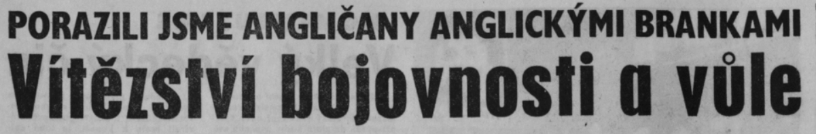
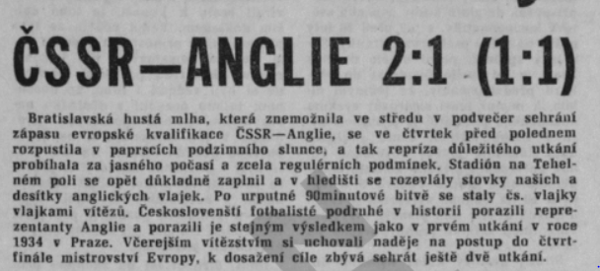
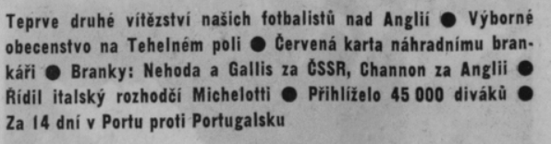
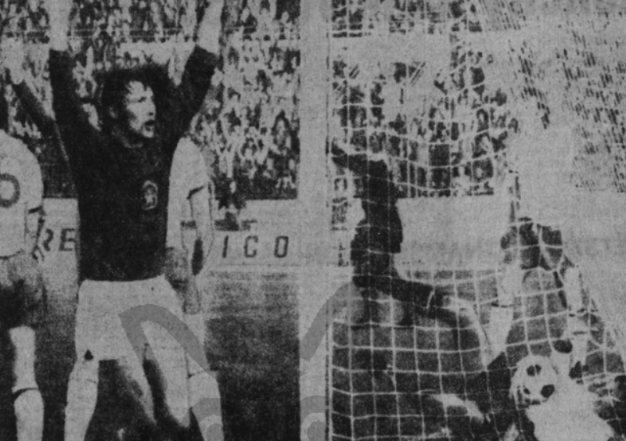
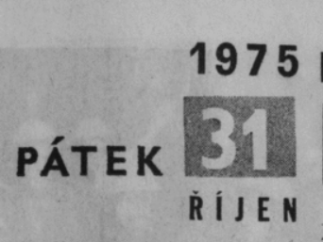
Vzpomínka na Anglii
Starší žáci nedali soupeři šanci. Sympatický tým ze Zahořan porazili dvouciferným rozdílem
SK Štětí – TJ. Sokol Zahořany
17:0(8:0) 13.10.2019 12. hrané kolo okresní přebor
Postavení obou celků v tabulce a poslední dva výsledky našeho týmu, ve kterých nastřílel 37 branek, z nás dělalo super favorita utkání a naplňovat se to začalo hned v 1. minutě po brance Michaela Daňa. Následovalo to po minutách. 2. minuta Dragan Kosorič 2:0, 3. minuta vlastní gól Martin Černý 3:0, 4. minuta opět Michael Daňo 4:0. V 5. minutě jsme si vzali pauzu, ale v 6. minutě už to pokračovalo gólem Daniela Hromeho na 5:0. Druhou desetiminutovku utkání načal brankou na 6:0 Miroslav Volák. Na hezkých 7:0 po zpětné přihrávce upravil Michael Daňo a završil tak svůj hattrick. Poločasový výsledek 8:0 určila branka Miroslava Voláka ve 33. minutě. Střelecký koncert po změně stran načal ve 41. minutě Daniel Hromy, který si hezky vyměnil míč s Petrem Hůrkou. Neuběhla ani minuta a po vlastním gólu, dnes od Martina Černého dokonce už druhý, to bylo 10:0 pro Štětí. 11:0 vejde do statistik jako gól Daniela Hromeho. Do listiny střelců gólem na 12:0 se zapsali i Michael Miga ve 46. minutě. Krásnou fotbalovou akci, které musela potěšit oko každého fanouška, představil centrem na hlavu Romana Chromého zakončeného brankou na 13:0, Miroslav Volák. Gólem na 14:0 se připomněl Petr Hůrka. Střela tvrdá, nechytatelná. V 67. minutě si na přihrávku u zadní tyčky počkal Michael Miga a s velkou radostí rozvlnil síť na 15:0. Dvorní nahrávač našeho týmu Miroslav Volák se velkou měrou postaral i o gól na 16:0, když přesně přihrál Petrovi Hůrkovi. O poslední branku celého utkání se postaral Daniel Hromy, který byl u míče dříve než brankář a upravil na konečných 17:0. Starší žáci jsou na 1.místě s lepším skórem před Hoštkou se ziskem 30 bodů.
Branky: M.Daňo 4, D.Hromy 4, P.Hůrka 2, M.Volák 2, R.Chromý1, M.Miga
1, D.Kosorič 1
Sestava: J.Chromý-J.Vejl, A.Šabák, R.Paďour, J.Viktora, R.Chromý,
P.Hůrka, D.Hromy, M.Miga, L.Viktora, M.Volák, M.Daňo,
D.Kosorič, P.Truníček
Trenér: M.Hromy
Rozhodčí: Marek Šíma 40 diváků
20
25

Slide 21
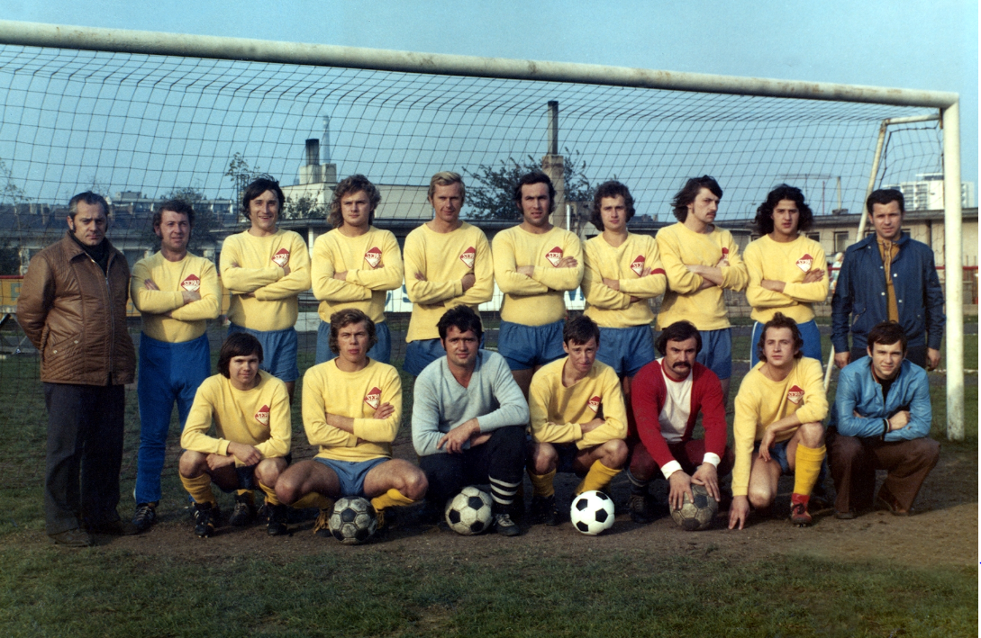
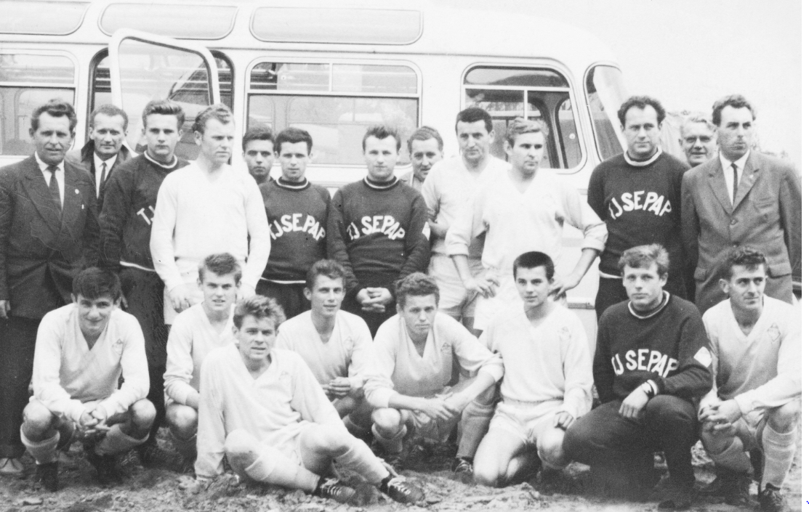
9. kolo Krajského přebor dorostu- výsledky
05.10.2019 10:00 | TJ Krupka | 3:2 PK | FK Český Lev Neštěmice
05.10.2019 10:00 | FK Litoměřicko | 3:1 | FK JUNIOR Děčín
05.10.2019 10:00 | SK Strupčice | 3:5 | Proboštov
06.10.2019 10:00 | ASK Lovosice | 6:5 | TJ Vaňov/Libouchec
06.10.2019 10:00 | FK Slavoj Žatec | 7:3 | SK Štětí
06.10.2019 10:00 | VOŠ a SOŠ Roudnice n.L. B | 1:7 | FK Jiskra Velké Březno
10. kolo Krajského přebor dorostu - výsledky
12.10.2019 10:00 | FK Český Lev Neštěmice | 2:3 | FK Litoměřicko
12.10.2019 10:00 | SK Strupčice | 15:2 | ASK Lovosice
12.10.2019 10:00 | FK Jiskra Velké Březno | 8:2 | TJ Krupka
12.10.2019 10:00 | TJ Vaňov/Libouchec | 2:1 | FK Slavoj Žatec
12.10.2019 10:30 | SK Štětí | 0:5 | FK Bílina
13.10.2019 10:30 | Proboštov | 1:3 | FK JUNIOR Děčín
Z archivu
Štětí 1976 B mužstvo dospělých
1. řada zleva: vedoucí Pilnaj Jaroslav, Hubáček Josef, Kratochvíl Petr, Lukáč Josef, Blín Stanislav, Vencálek Jiří, Kyznar Miloš, Kucler Lubomír, Zoubek Jiří, trenér Psota Ctibor 2. řada zleva: Beneš Jaroslav ml., Malecha Oldřich, Kukla Stanislav, Machek František, Brčák Pavol, Juriga Štefan, Hradecký František ml.
 | Krajský přebor dorostu 2019/2020 po 8. kolech
 | 1. | TJ Proboštov | 7 | 6 | 0 | 0 | 1 | 44:15 | 18
 | 2. | FK Bílina | 7 | 6 | 0 | 0 | 1 | 34:16 | 18
 | 3. | FK Litoměřicko, z.s. | 8 | 5 | 1 | 0 | 2 | 31:18 | 17
 | 4. | FK Jiskra Velké Březno | 8 | 5 | 0 | 1 | 2 | 45:23 | 16
 | 5. | FK Slavoj Žatec z.s. | 7 | 4 | 1 | 0 | 2 | 23:15 | 14
 | 6. | SK Strupčice | 7 | 4 | 0 | 1 | 2 | 45:25 | 13
 | 7. | ASK Lovosice | 7 | 4 | 0 | 1 | 2 | 30:36 | 13
 | 8. | FK Junior Děčín | 8 | 4 | 0 | 0 | 4 | 43:27 | 12
 | 9. | TJ Vaňov/TJ Libouchec | 7 | 3 | 1 | 0 | 3 | 25:27 | 11
 | 10. | FK Neštěmice, z.s. | 8 | 2 | 0 | 1 | 5 | 18:23 | 7
 | 11. | VOŠ a SOŠ Roudnice nad Labem B | 7 | 1 | 0 | 0 | 6 | 21:44 | 3
 | 12. | TJ Krupka | 8 | 0 | 1 | 0 | 7 | 12:69 | 2
 | 13. | SK Štětí, z.s. | 7 | 0 | 0 | 0 | 7 | 7:40 | 0
24
21

Slide 22


Trenéři byli spokojeni s výkonem jen v prvních 20 minutách
Dorostenci měli špatný den, Zapomněli doma dresy a navíc proti nim nařídil rozhodčí 2 penalty
SK Štětí – FK Bílina
0:5(0:3)
12.10.2019 10.kolo Ústecký přebor dorost
Do Štětí přijel tým, který v dosavadním průběhu krajského přeboru dorostu utrpěl zatím jen jednu porážku a tím byla úloha favorita v tomto utkání jasná. S výkonem svých svěřenců v prvních 20 minut byli trenéři našeho týmu spokojeni. Hráči plnili to, co jim před utkáním naordinovali trenéři. Rychle přistupovali k soupeři a nedovolili mu přečíslení naší obrana. Bohužel ve 24. minutě si vybral špatnou chvilku štětský brankář a branku Lukáš Magyarovi na 1:0 usnadnil. Čisté svědomí nemá náš gólman ani při druhé brance v naší síti na 2:0. Se střelou Adama Koubka si měl poradit. Hosté se dostali do herní pohody a ještě před změnou stran zvýšil Marek Blažek po špatné malé domů na 3:0. Tříbrankový náskok určil i vývoj utkání po změně stran. Hosté hráli sebevědomě a našemu týmu začaly ubývat síly. Na některých hráčích s začalo projevovat tréninkové manko. Soupeř nelenil a ve druhé pětačtyřiceti minutovce přidal ještě 2 branky. Trenéři s výkonem naší jedenáctky byli velmi nespokojeni, hráči druhou půlku odchodili a neodvedli na hřišti všechno co v nich je. Za odměnou jim bylo naordinováno 5 koleček běhu kolem fotbalového hřiště, který odpovídají 5 inkasovaným brankám. Zůstáváme na posledním místě bez zisku bodu. Za týden 20.10.2019 od 10:00 hrajeme derby proti VOŠ a SOŠ Roudnice n.L. B
Sestava: L.Šrotýř-L.Kuča, V.Volák, M.Vaszi, D.Ivanič, O.Malecha,
F.Keltner, J.Daniluk, J.Pilař, .Kabelka, J.Šedivý, M.Miga,
A.Rubín, A.Šabák
Trenér: F.Kučera, Š.Juriga
Rozhodčí: Pavel Dobrý 40 diváků
FK Slavoj Žatec - SK Štětí
7:3(3:2) 6.10.2019 9. kolo
Nedělní cestování do dalekého Žatce na hřiště celku z horní poloviny tabulky mělo zajímavý dodatek. V půlce cesty se totiž zjistilo, že dresy zůstaly ve Štětí na hřišti. Vracet se již nešlo. Půjčili nám je v Žatci. Sice to nebylo zadarmo, ale měli jsme v čem nastoupit. Špatný den pokračoval hned po zahájení utkání. Uběhlo pár vteřin a už jsme tahali míč ze sítě. Štěstí, že jsme se světlé chvilky, první v tento den, rychle dočkali i my, když Jakub Daniluk srovnal na 1:1. V 9. minutě vstoupil do hry rozhodčí, který posoudil zákrok našeho hráče na hranici vlastní šestnáctky jako nedovolený a ukázal na značku pokutového kopu. Tu proměnil Pavel Klíč na 2:1. Za další 2 minuty dostala naše loď další trhlinu, to když Aleš Klocperk zvýšil na 3:1. Přitažlivé momenty z úvodu utkání v dalších minutách prvního poločasu ustoupily do pozadí a pozornost přinesla až 29. minuta, kdy se Tomáši Kabelkovi podařilo snížit na 2:3. Tímto výsledkem skončila i 1. půle. Druhá pro nás začala báječně. V 53. minutě se podařilo Oldřichovi Malechovi vyrovnat na 3:3 a obě mužstva stála opět na startovní čáře. Začínalo se znova. Do dalšího vývoje utkání vstoupila v 63. minutě druhá penalta nařízená proti našemu celku. Stejně jako v prvním případě se ji Pavlovi Klíčovi podařilo proměnit a domácí se tak ujali vedení 4:3. Gól v naší síti dostal domácí na koně a o 10. minut později přehozením brankáře pojistili vedení na 5:3. Gól na 6:3 jsme inkasovali po nepřehledné situaci před naší brankou a čtvrtým gólem v zápase se o to zasloužil Pavel Klíč. Na úplném konci utkání jsme uzavřel celkové skóre 7:3, jeden z hráčů domácích s typicky fotbalovým jménem Jakub Plánička.
Štefan Juriga – trenér SK Štětí:
Zápasu by více slušel výsledek 5:3. Dlouho jsme drželi krok, ale když jsme inkasovali čtvrtý gól z penalty, tak jsme pak odpadli. Děláme moc chyb v rozehrávce a soupeři nás trestají.
Branky: J.Daniluk 1, T.Kabelka 1, O.Malecha 1
Sestava: L.Šrotýř-L.Kuča, V.Volák, M.Vaszi, D.Ivanič, O.Malecha, F.Keltber,
J.Daniluk, J.Pilař, T.Kabelka, J.Šedivý, M.Miga, A.Rubín, A.Šabák
Trenér: Š.Juriga
Rozhodčí: D.Průša 40 diváků
22
23

